Slide 1


银行销售数据分析
金融练习生暑期创造营
第二组 ：
陈彦宏
柳杨
潘玥衣
焦洋

Slide 2
C
ontents
1 数据处理
2 模型训练
3 模型优化
4 决策分析

Slide 3


P
art 001
数据处理

Slide 4
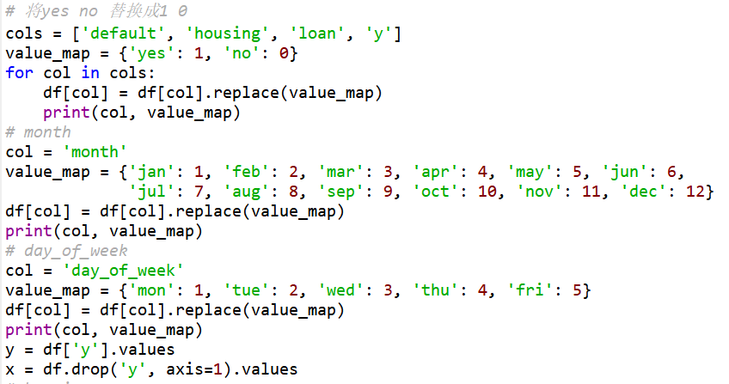
数据处理
一 、替换文字元素为数值元素
1.Excel里源文件中直接替换（手动依次修改）
2.代码里用python编码替换
（1）通常特征值：依次编码
（2）特殊特征值：特殊编码赋值
“yes”:1 “no”:0
处理 “unknown”缺失值

Slide 5
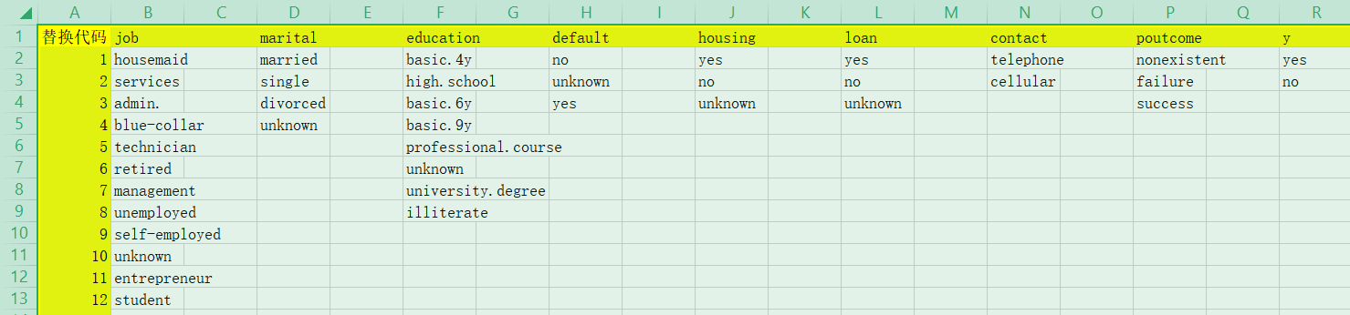
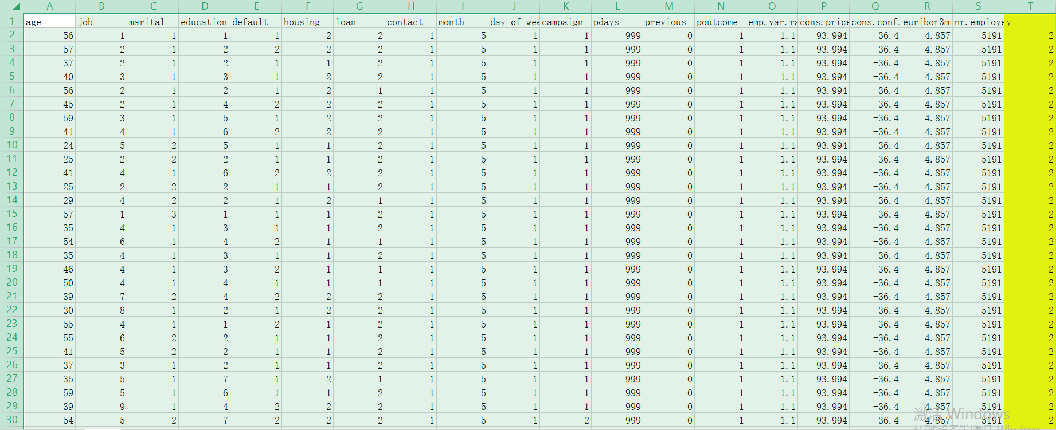

Slide 6
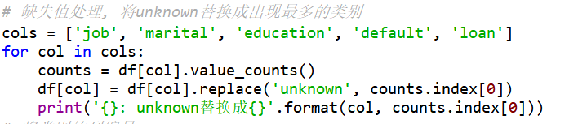
二、替换unknown缺失值
1.直接换数值0 (?) 元素为文字即离散数据，不合理
2.直接标为一类 (?) 推理计算逻辑上不合理
3.替换为本列特征值的众数 可行（只含数值元素的特征值列不含缺失值）
4.…
方法
统计出出现最多的元素类别
和其出现次数
只提取输出其中的元素类别名称（出现最多）

Slide 7
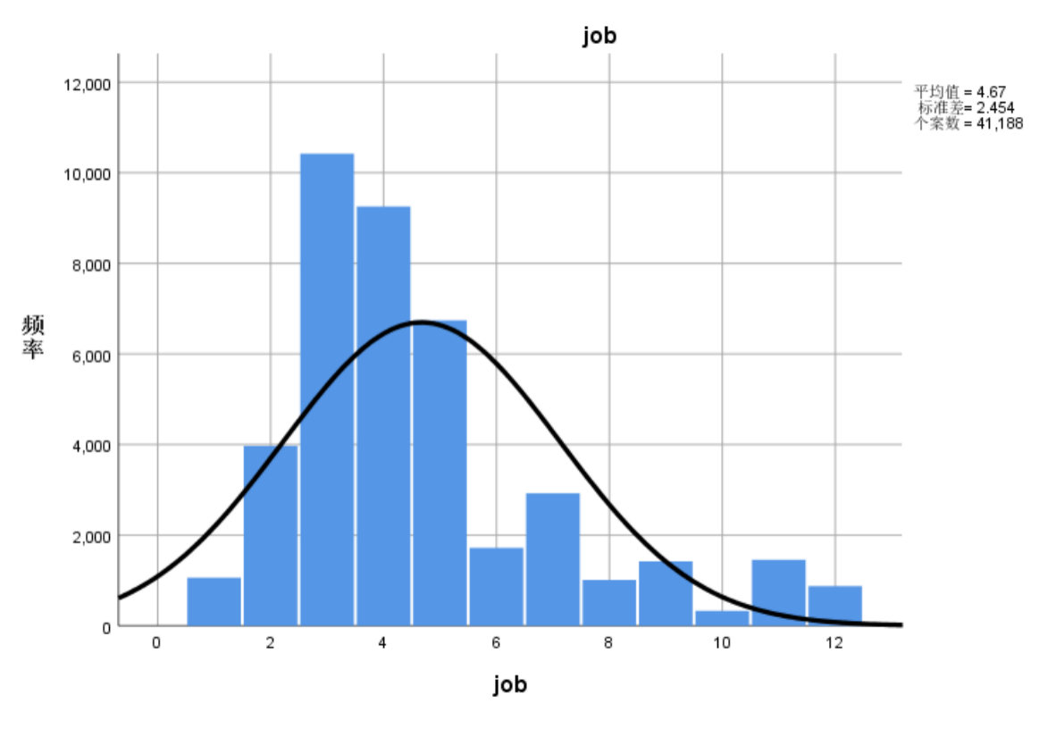
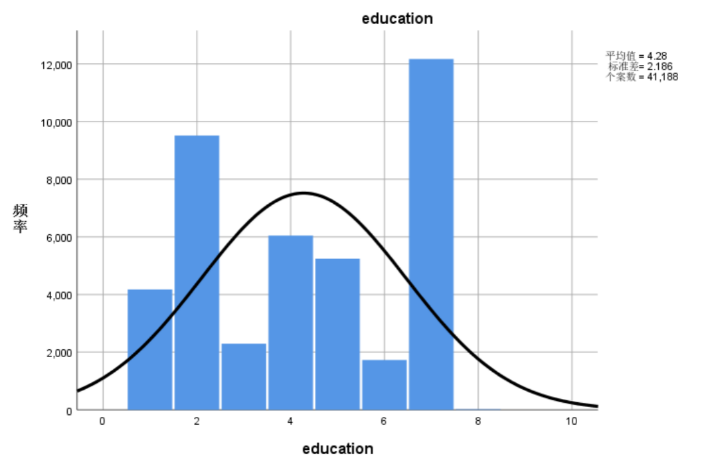
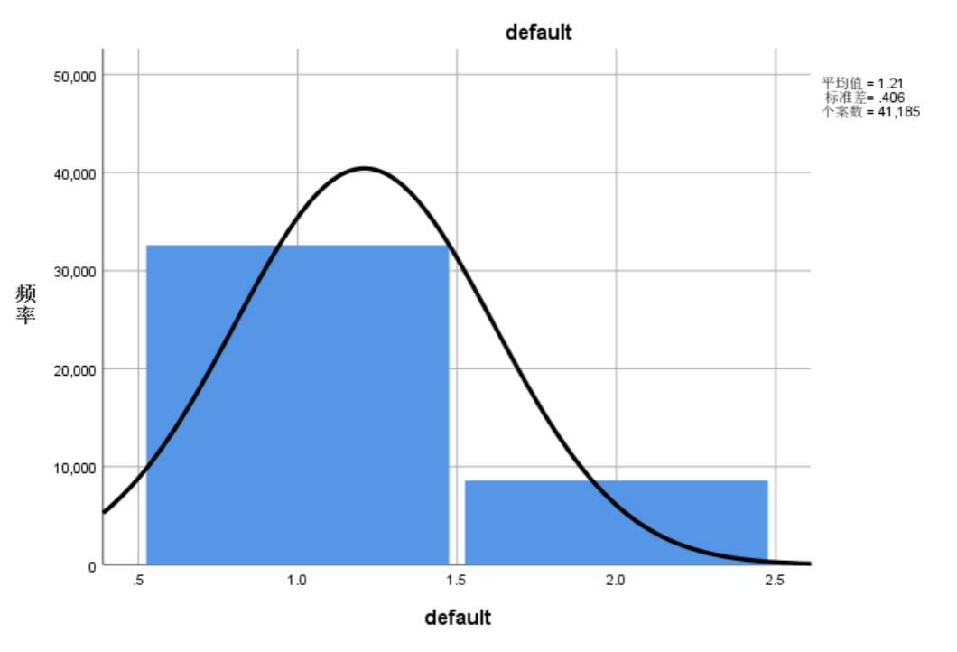
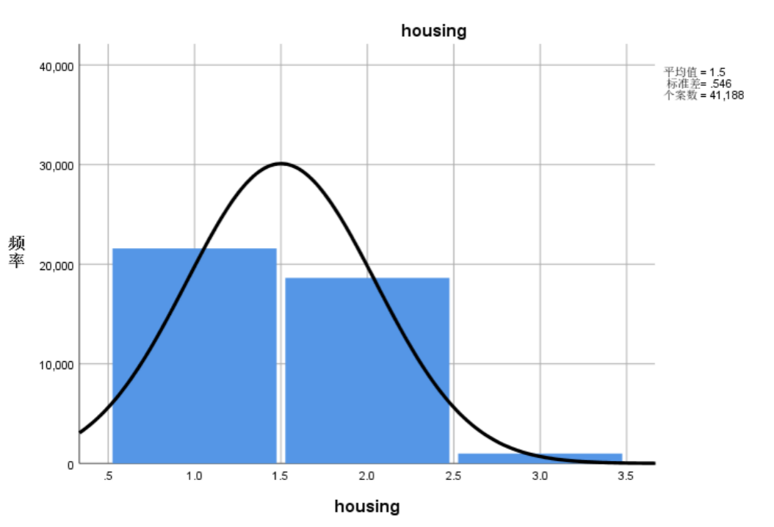
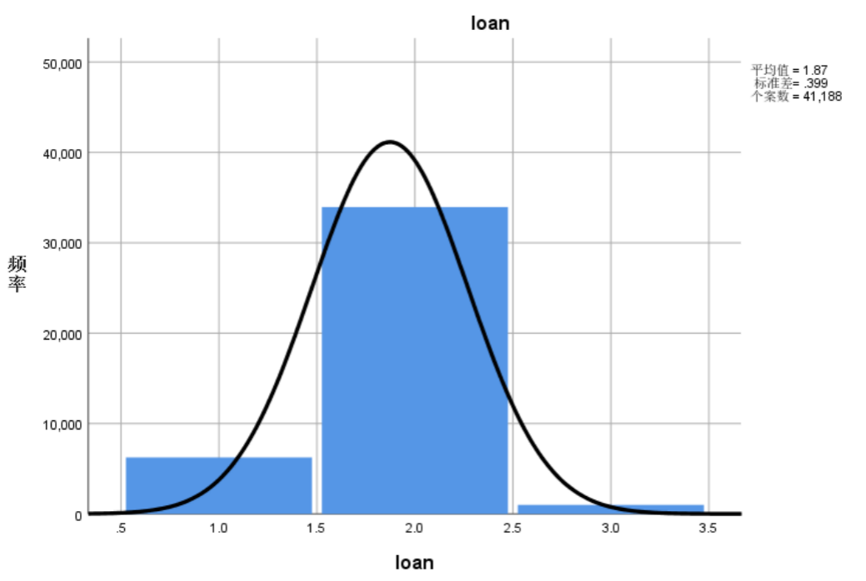
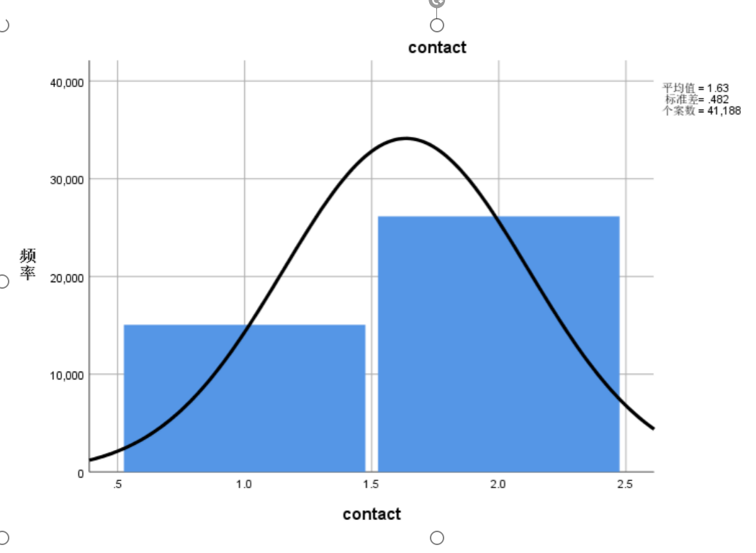
可视化每个特征值 —— 推测对比各特征值的重要性

Slide 8
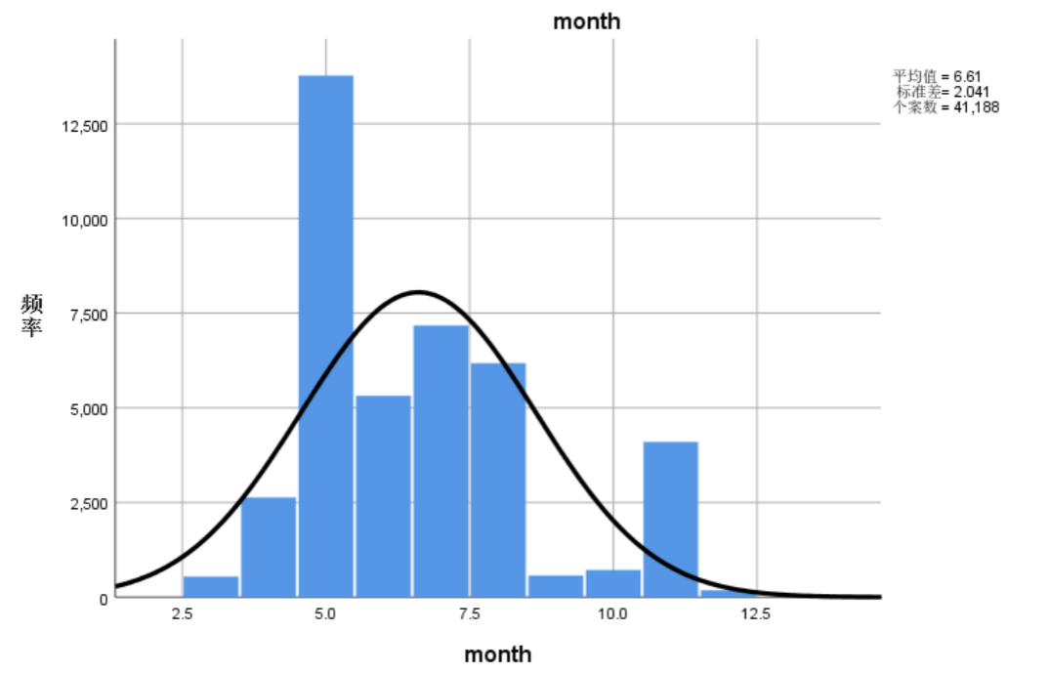
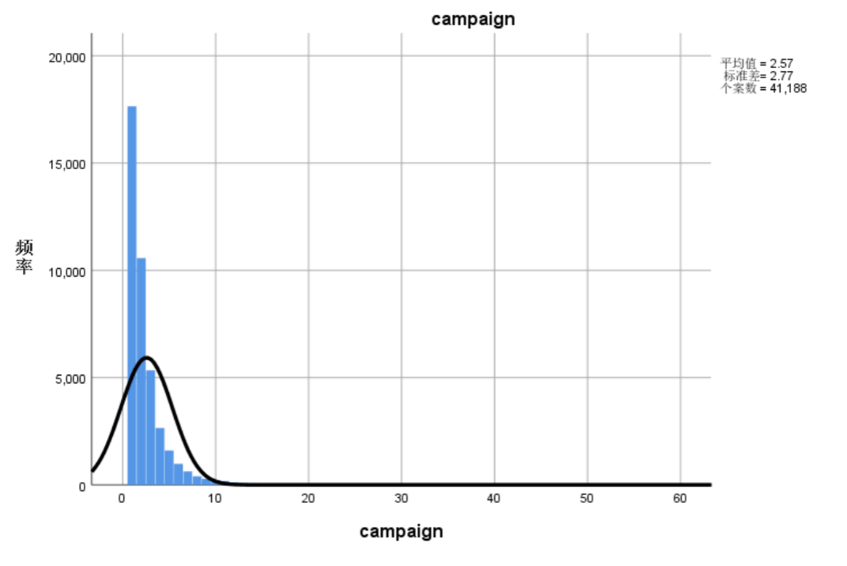
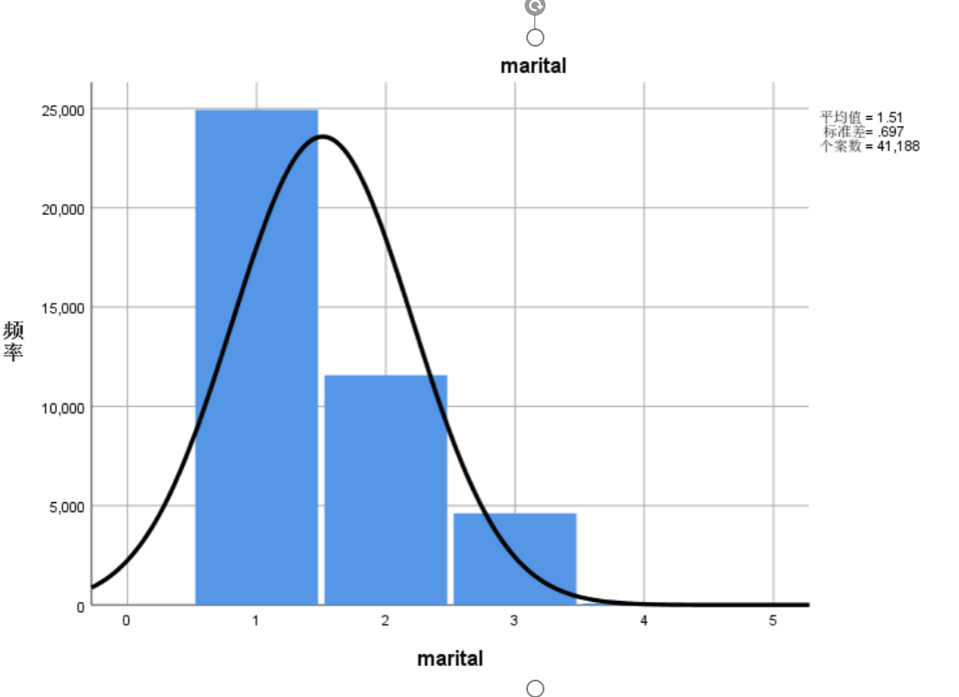
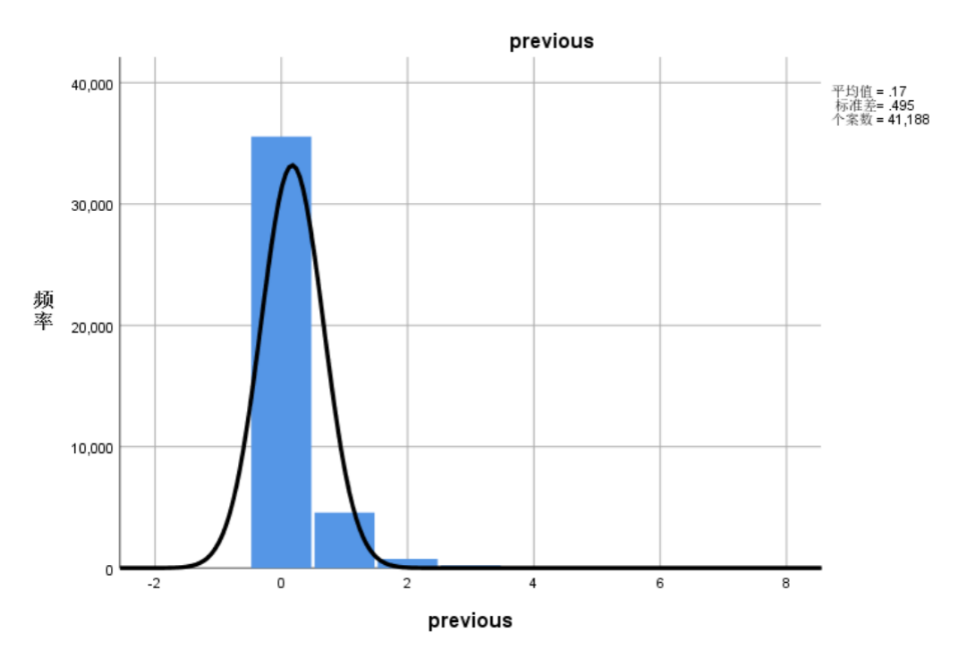
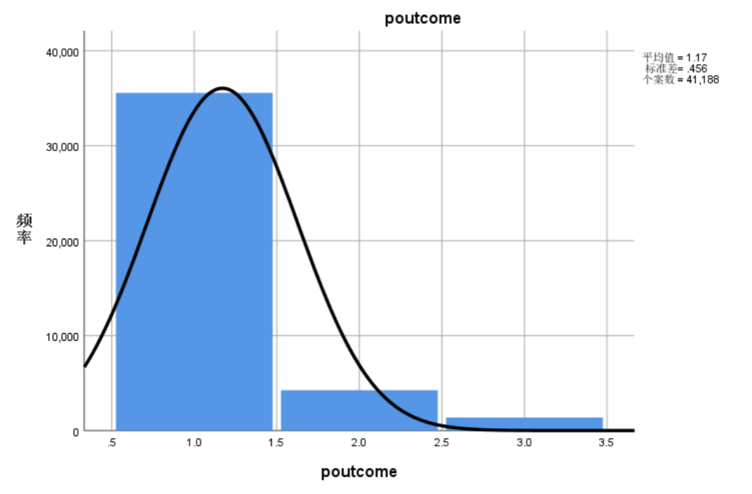
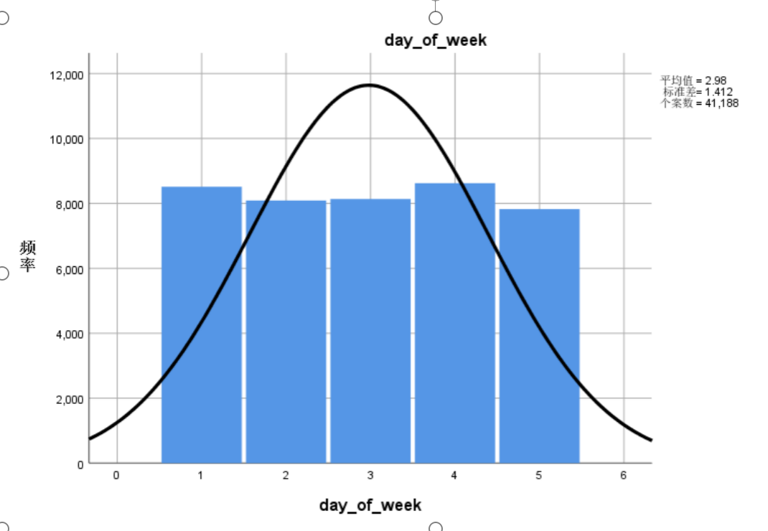
方法4. 含“unknown ”的特征值整个剔除 —— 不参考非重要特征值

Slide 9
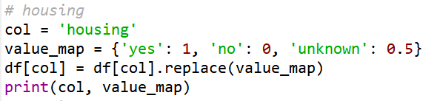
处理特征值 “housing”中的缺失值
法1：因为除未知只有两种结果，所以可以给“unknown”赋值0.5，
介于0和1之间（到这两种结果间可能性相等）
“yes”:21576 0
“no”:18622 1
“unknown”:990 0.5
法2：“unknown”作为第三类处理
法3：剔除整个特征值（因为“unknown”数量多，占比大）
0 0.5 1

Slide 10
处理特征值“poutcome”中缺失值
“Yes” 成功
“Nonexist”不存在
“No” 失败
占比较大
甚至大于“yes”和“no”元素各自数量
决定剔除poutcome这一特征值
处理特征值“default”中缺失值
其中“yes”只有3个，在容量为4万的样本中占比太小
整个特征值参考意义不大，决定剔除

Slide 11
P
art 002
建立模型
训练数据

Slide 12
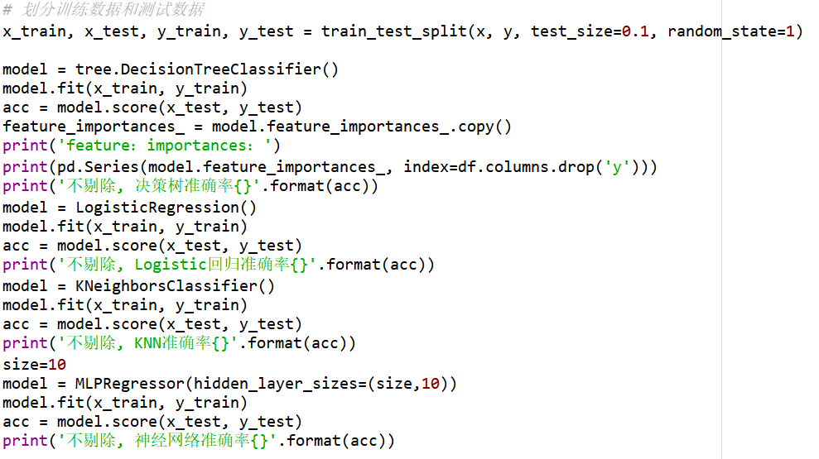
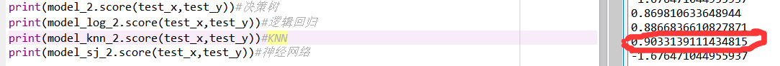
建立模型训练数据
一、算出预算精度，对比准确率 选出最优模型：KNN模型

Slide 13
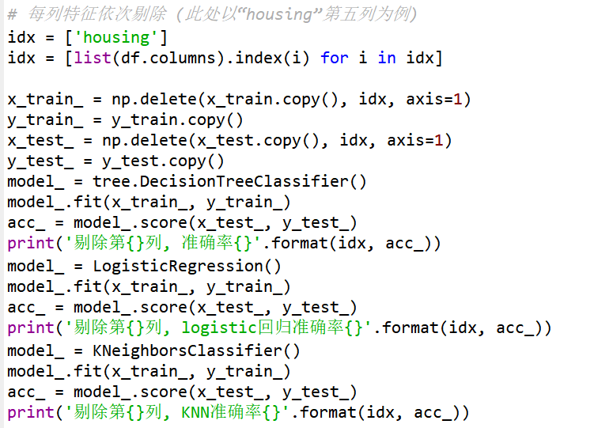
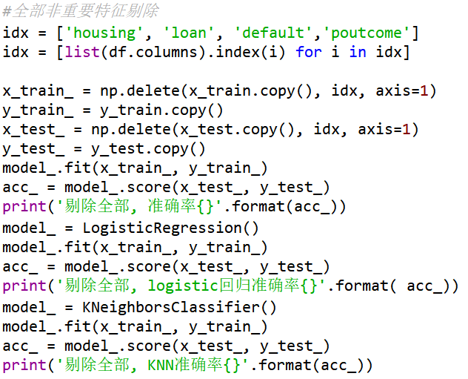
二、剔除特征值
处理：1.计算剔除特征值后的准确率
（1）单个特征值剔除，依次与不作剔除处理的对照组对比
（2）全部非重要特征值同时剔除，与不剔除对照组对比
2.计算不剔除特征值的准确率（对照组）

Slide 14
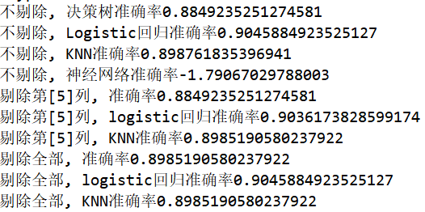
对比结果：准确率几乎无差
结论：根据逻辑首选不剔除

Slide 15
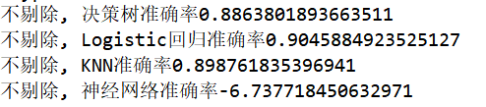
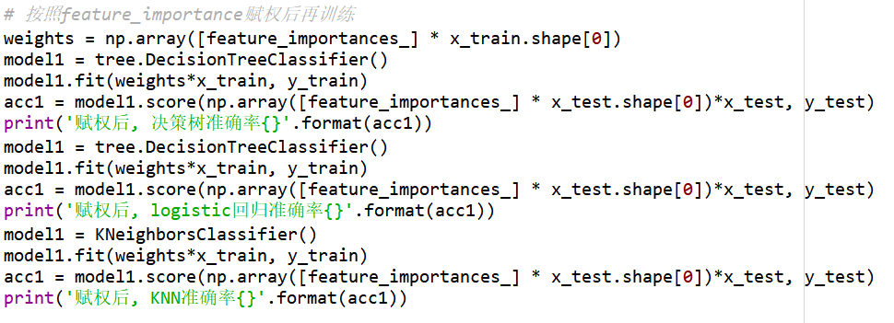
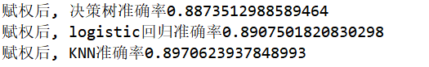
三、Feature_Importance重要性参数
处理：加权后训练数据的准确率结果与原本不赋权对照组准确率对比
（权重为featrue_importance此重要性参数）
对比结果：准确率基本无差别（逻辑原因：随机性）
结论：赋权算法基本没意义，选择不赋权

Slide 16
P
art 003
模型优化

Slide 17
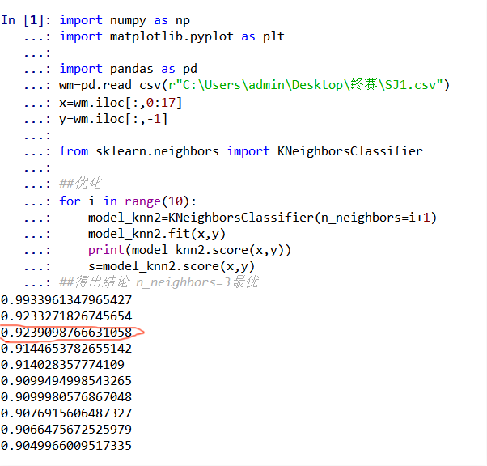
优化KNN模型（选择了准确率最高的模型）
优化步骤：
1.构建循环语句
2.得出准确率最高的“neighbors”邻居参数
3.将最优参数带入模型
4.得到最优模型

Slide 18
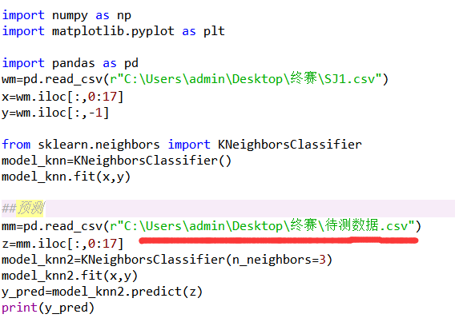
最优模型
将需要预测的数据存入”\Users\admin\Desktop\终赛\待测数据.csv”
运行模型，完成预测

Slide 19
P
art 004
决策分析

Slide 20
决策分析
分析方法——对比各特征值重要性（对预测结果影响度）：
1.参考各特征值可视化图表 各类数据间差异大小，差异越大越重要
2.参考决策树 父节点上特征值比子节点上特征值重要
3.参考feature_importance重要性系数 参数越大越重要
分析具体决策结论：
退休人员和学生是最主要的目标群体，其次是失业人士。而蓝领群体和管理人员购买银行产品的可能性较小；
随着教育程度的提高，管理人员、技术人员、行政人员、蓝领群体、自由职业者、事业人员购买银行产品的可能性增加；
没有违约的人、没有房贷的群体和没有个人贷款的人购买银行产品的可能性大。

Slide 21



·C R E A T O R I N F O R M A T I O N·
Thanks
For
Listenin
g
2020 ©WUYONG

